Slide 1

Evaluación de Avance 2
VetPet Connect
Visión de negocio, metodología de desarrollo y estado verificable del sistema
Plataforma B2C · Comercio + salud animal
VetPet Surco E.I.R.L. · Santiago de Surco, Lima
Equipo 4 · 2026 · Caso de estudio con fines académicos
Notes:
EA2. La presentación tiene tres partes: para qué existe el negocio, cómo lo estamos construyendo y qué se puede comprobar hoy. Todas las cifras de las últimas láminas salen de ejecutar el proyecto, no de los documentos.

Slide 2
Lo que veremos
Tres preguntas: por qué, cómo y qué hay hoy
1
La visión de negocio
Qué gasto queremos capturar y por qué hoy se escapa
2
Diagnóstico y objetivos
Cinco problemas medidos y tres objetivos con métrica
3
La metodología
Modelo iterativo e incremental, y la evidencia de cada incremento
4
Requerimientos y arquitectura
17 funcionales, 22 reglas de negocio y cómo se hacen cumplir
5
Evidencia y estado
137 pruebas ejecutadas y lo que falta para producción
Cada afirmación de esta presentación se puede verificar en el repositorio del proyecto.
Notes:
Aviso de ruta para el jurado: primero el negocio, después el método, al final la evidencia.

Slide 3
La visión de negocio
Qué queremos que cambie en VetPet Surco
Que el gasto recurrente del dueño de mascota deje de depender de que pase por la puerta del local.
HOY
CON LA PLATAFORMA
LA PALANCA
Negocio de mostrador
Base de clientes activa
Gasto predecible
El ingreso es igual al tránsito peatonal del distrito. Sube en campaña de vacunación y cae el resto del año. Nadie sabe cuánto entrará el próximo mes.
El ingreso es igual a los clientes suscritos más las citas agendadas. Se conoce antes de que empiece el mes, porque cada plan tiene su fecha de despacho.
Alimento, arena, vacunas y controles se repiten cada mes. Quien captura esa recurrencia estabiliza su caja; quien espera en el mostrador, no.
Modelo B2C: la empresa vende directo al consumidor final, sin intermediarios, y la mascota es el motivo de la recompra.
Notes:
El corazón del negocio no es vender una bolsa de alimento: es quedarse con la recompra mensual de esa bolsa. Eso es lo que convierte un local de barrio en un negocio con ingreso previsible.

Slide 4
Diagnóstico: cinco problemas concretos
Lo que hoy le cuesta dinero a la empresa, según el levantamiento
Las citas se coordinan por llamada y WhatsApp personal
N-01
Dos mascotas citadas a la misma hora, y clientes que no logran comunicarse y se van
El historial de cada mascota vive en fichas de cartón
N-02
Información que se pierde y que no se puede consultar de forma remota
El inventario se lleva en un cuaderno
N-03
Quiebre de stock del alimento, que es lo que más rota, y sobre-stock de lo que no vende
No existe ningún canal de venta en línea
N-04
El ingreso depende del tráfico peatonal y cae fuera de campaña
No hay ningún recordatorio hacia el cliente
N-05
El dueño olvida el control y la recompra; la fidelización se pierde
Fuente: entrevistas con gerencia, veterinarios y encargada de tienda, más observación de un día de atención.
Notes:
Estos cinco problemas son el origen de todo lo que viene después: cada requerimiento del sistema responde a uno de ellos, y eso está trazado en la matriz del documento de requerimientos.

Slide 5
Tres objetivos con métrica y plazo
Así se medirá si el proyecto sirvió
+30%
−40%
100%
OE-1 · Ventas recurrentes
OE-2 · Inasistencias
OE-3 · Inventario automático
Incrementar la venta mensual recurrente de alimento y arena mediante la suscripción
Reducir las inasistencias y atrasos a los controles mediante alertas automáticas
Registrar toda venta en línea con descuento de inventario, sin quiebres no planificados
Plazo: 6 meses
Plazo: 12 meses
Plazo: 3 meses
Los tres objetivos específicos se desprenden del objetivo general: estabilizar el ingreso mensual y fidelizar durante el primer año.
Notes:
Si el jurado pregunta cómo se medirá: OE-1 comparando la venta recurrente antes y después; OE-2 con el desenlace de cada cita, que el sistema obliga a registrar; OE-3 con el reporte de quiebres de stock.

Slide 6
De dónde viene el ingreso
Tres fuentes, y solo una de ellas es predecible
FUENTE 1
FUENTE 2 · EL EJE DEL MODELO
FUENTE 3
Venta directa
Suscripción mensual
Servicios veterinarios
Catálogo en línea de alimento, accesorios, medicamento de venta libre y arena. El cliente compra cuando quiere; el ingreso es variable, igual que en el mostrador.
Un plan por mascota y producto. Lo que separa un plan de otro son las unidades de cada despacho:
Consulta, vacunación, desparasitación y grooming, agendados en línea. Traen al cliente al local, y de ahí sale la venta cruzada de producto.
BÁSICO
S/ 99
1 unidad
CUIDADO
S/ 149
2 unidades
INTEGRAL
S/ 219
3 unidades
Por qué la suscripción es el eje. Es la única fuente que se conoce antes de que empiece el mes: cada plan activo tiene una fecha de despacho y un monto. El sistema emite ese pedido por su cuenta, sin que el cliente lo pida ni el personal lo recuerde.
Notes:
Las cuotas y las unidades no son una etiqueta comercial: la cantidad se usa de verdad al generar el pedido, así que se ve en el detalle y en el stock descontado.

Slide 7
La metodología que aplicamos
Y por qué no declaramos Scrum
Modelo iterativo e incremental con prototipado evolutivo
Incrementos con producto usable
Prototipado evolutivo
1
Cada etapa cierra con algo que funciona, no con un documento de avance.
2
El prototipo no se tira: evoluciona. Sirvió para descubrir requerimientos que la entrevista no reveló.
Priorización MoSCoW
Verificación automatizada
3
Cada requerimiento marcado como «debe tener» o «debería tener», y las entregas ordenadas por valor.
4
Cada regla de negocio tiene una prueba que se vuelve a ejecutar antes de cada entrega.
No es Scrum, y no lo declaramos. Scrum exige sprints con fecha, product backlog, roles y ceremonias sostenidas en el tiempo. Un proyecto de tres incrementos no los sostiene, y preferimos declarar el modelo que de verdad seguimos antes que un marco cuyos artefactos no podríamos mostrar.
Notes:
Si preguntan por qué no Scrum: Scrum necesita un equipo con roles y ceremonias sostenidas en el tiempo. Para un proyecto con tres incrementos aplicamos el ciclo iterativo e incremental, que es el que realmente seguimos. Saber la diferencia vale más que repetir la palabra de moda.

Slide 8
Los tres incrementos
Cada uno cerró con producto usable, y está fechado en el historial del repositorio
I
II
III
8 de septiembre
15 de septiembre
29 y 30 de septiembre
Estructura y sitio institucional
Prototipo y aplicación real
Requerimientos formales y presentación
Repositorio organizado, sitio público navegable y el documento de arquitectura.
Prototipo navegable de la plataforma, migrado luego a una aplicación completa con base de datos, cobro en línea y suscripción.
Documento de requerimientos con 19 funcionales, 12 no funcionales y 22 reglas, más la trazabilidad a los problemas del diagnóstico.
Qué aportó: Probó que el negocio se podía mostrar en línea.
Qué aportó: Aquí aparecieron reglas que la entrevista no había revelado.
Qué aportó: Consolidó por escrito lo que el prototipo ya había demostrado.
El orden no fue documentar y después construir: el prototipo sirvió para descubrir requerimientos, y eso es exactamente para lo que existe el prototipado evolutivo.
Notes:
Punto honesto y a la vez fuerte: la especificación formal llegó en el tercer incremento, después de construir. En un modelo evolutivo eso no es un defecto, es el método: se construye para aprender qué hacía falta y luego se consolida.

Slide 9
Qué pide el negocio, por escrito
Documento de requerimientos VPC-REQ-001, firmado por la empresa
19
Requerimientos funcionales
12
Requerimientos no funcionales
22
Reglas de negocio
Cada uno con quién lo pidió, su prioridad y su criterio de aceptación
Con la forma concreta en que se comprueba cada condición
Políticas de la empresa que el sistema hace cumplir sin excepción
Tres entregas priorizadas por valor de negocio
Primera
Tienda en línea e inventario bajo control
Es el ingreso nuevo más inmediato y corta el quiebre de stock
Segunda
Agenda y historia clínica con alertas
Elimina el cruce de citas y habilita medir la inasistencia
Tercera
Cobro en línea e ingreso recurrente
Convierte la venta ocasional en caja previsible
Notes:
El documento está redactado desde el pedido de la empresa, sin nombrar tecnología, y cierra con un acta de conformidad. Lo que no está ahí se trata como solicitud de cambio.

Slide 10
Cómo se hacen cumplir las reglas
La decisión técnica que sostiene todo el modelo de negocio
9
14
32
3
tablas
servicios de dominio
rutas propias
perfiles de acceso
Cada regla se hace cumplir dos veces
CAPA 1 · LA APLICACIÓN
CAPA 2 · LA BASE DE DATOS
El servicio decide y avisa
El motor la garantiza
Comprueba la regla y devuelve un mensaje que el cliente entiende: qué producto falta y cuántas unidades quedan.
Restricciones en las tablas. Aunque un error de programación futuro se salte la capa anterior, el dato inválido no entra.
Ejemplo, RN-12: si no hay stock completo, no hay pedido. El servicio bloquea el producto, suma todo lo que falta y, si algo no alcanza, no escribe nada. Debajo, la tabla tiene una restricción que impide que el stock baje de cero. La empresa prefiere no vender antes que prometer lo que no tiene.
Notes:
Esta es la lámina técnica que más pesa: las reglas de negocio no viven en la pantalla, donde cualquier cambio las rompe, sino en el servicio y en el motor de datos. Es lo que exige el RNF-08 del documento de requerimientos.

Slide 11
Atender al cliente sin sumar personal
Tres piezas que incorporó el último incremento
ASISTENTE DEL SITIO
CORREOS
ACCESIBILIDAD
Pelusa responde sola
Ocho avisos automáticos
Usable en el celular
Entiende 14 tipos de pregunta en español y contesta con los datos de la propia cuenta: en qué va el pedido, cuándo llega el despacho, qué vacuna toca. Ocho temas de menú para quien prefiere no escribir.
Bienvenida, pedido, factura, cita, despacho, cambio de plan, recordatorio de vacuna y mensaje de contacto. El recordatorio sale cada mañana a las 8:00 sin que nadie lo dispare (RN-20).
Las tablas se reordenan en tarjetas en pantalla chica y cada dato conserva su etiqueta para el lector de pantalla. El chat anuncia su estado con atributos ARIA (RNF-01 y RNF-06).
El asistente no es una caja negra. No usa inteligencia artificial externa ni servicios pagados: clasifica la pregunta con palabras clave y responde desde un único archivo de configuración. Y solo consulta los datos del cliente que está conectado, nunca los de otro (RN-01 y RN-04).
Notes:
Si preguntan si el chatbot usa IA: no, y es una decisión, no una carencia. Un motor de palabras clave con una configuración revisable es auditable, no inventa respuestas y no tiene costo por consulta. Para las preguntas frecuentes de una veterinaria es suficiente.

Slide 12
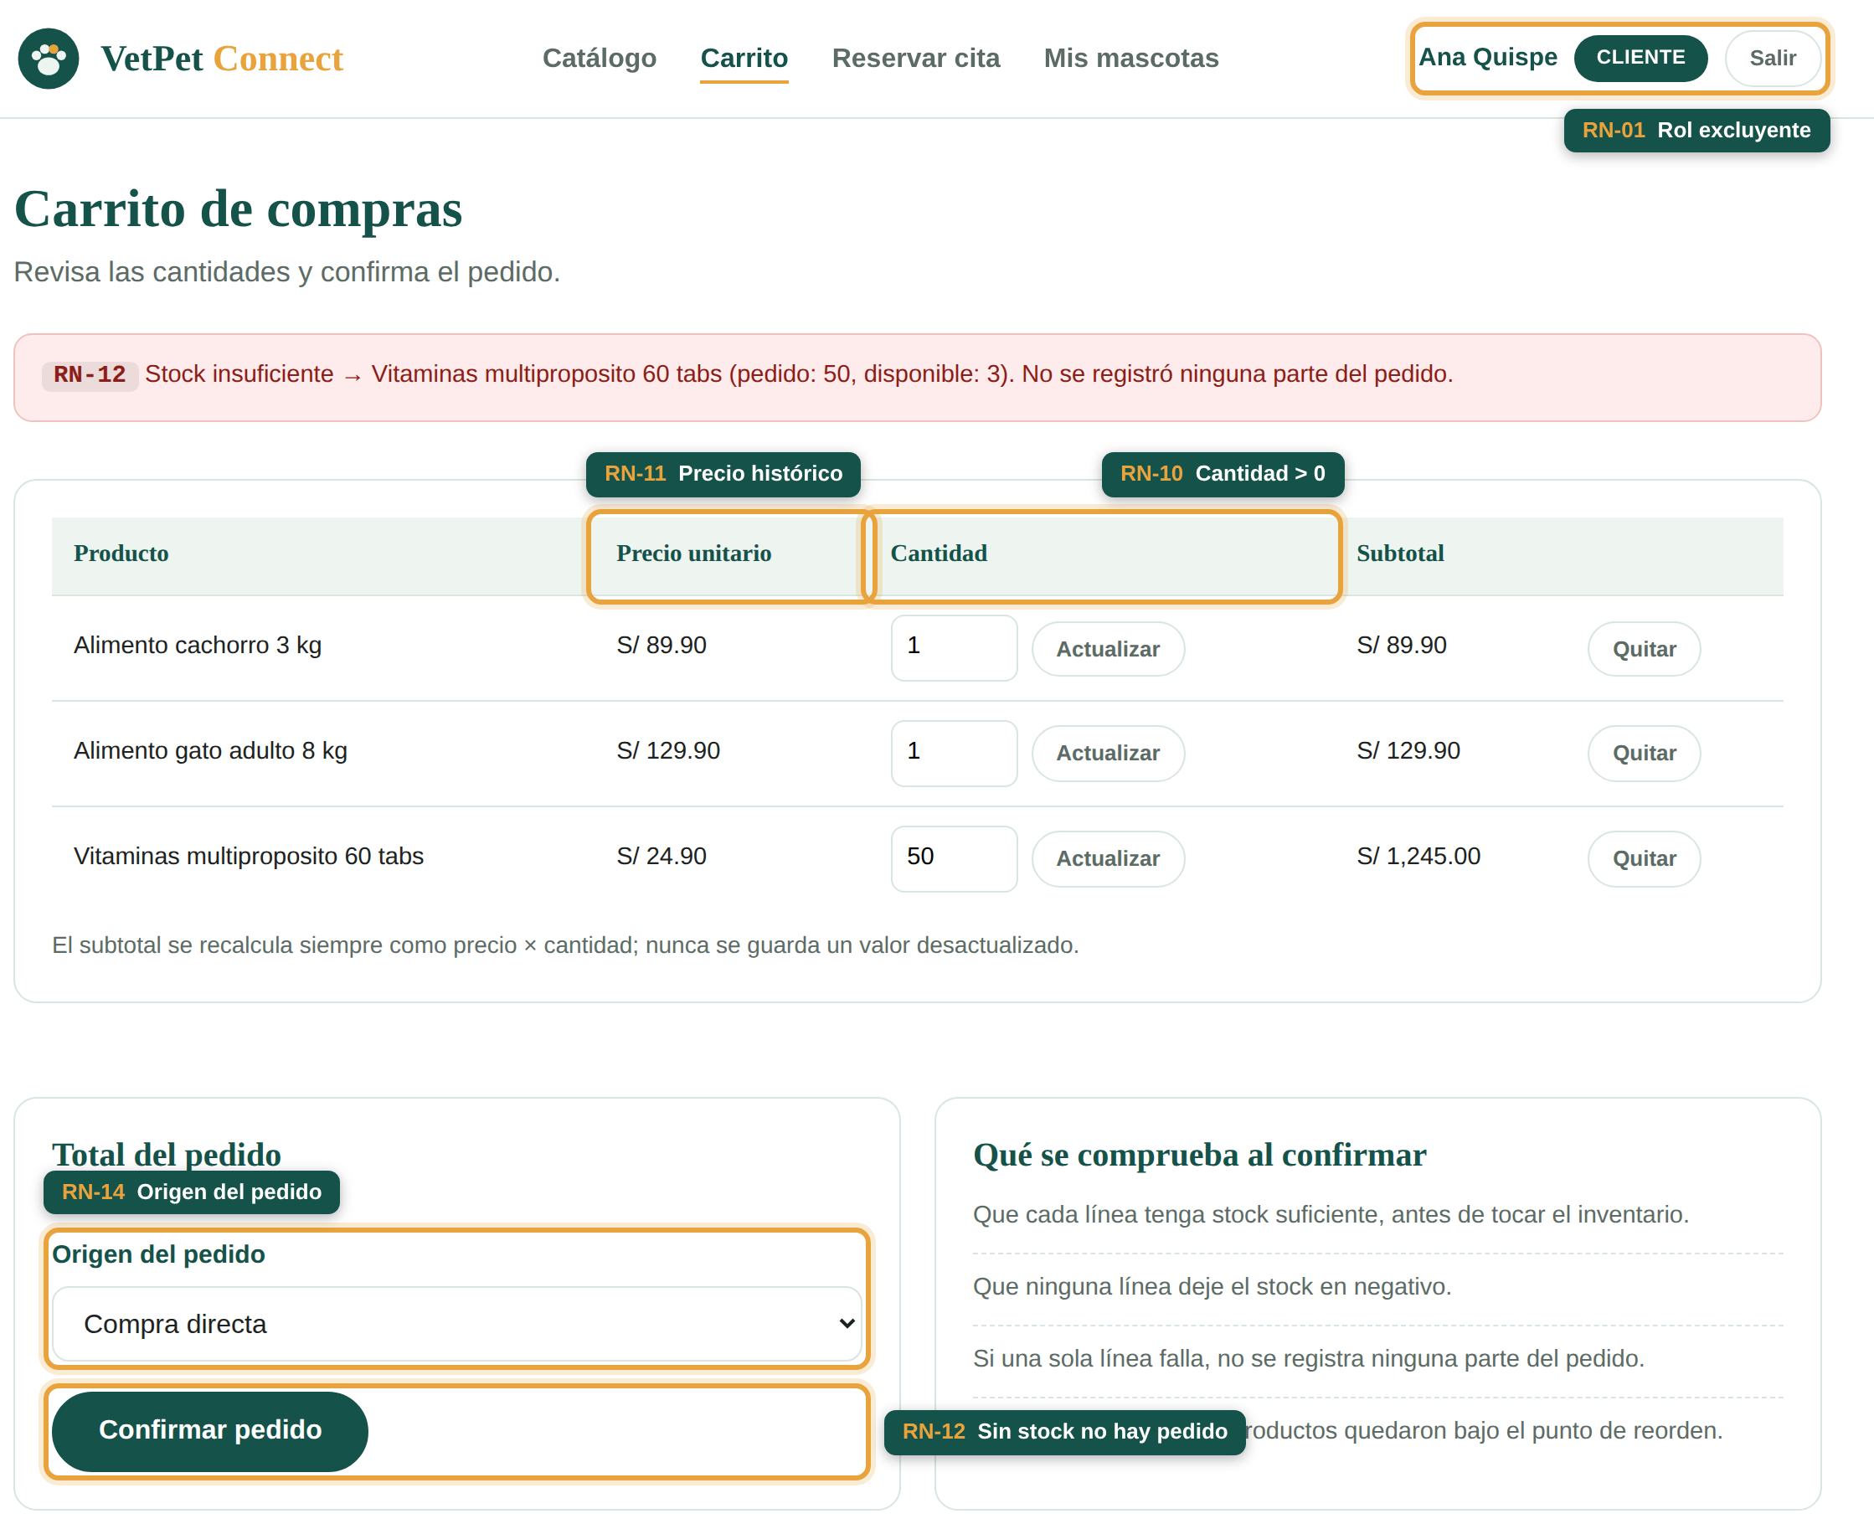
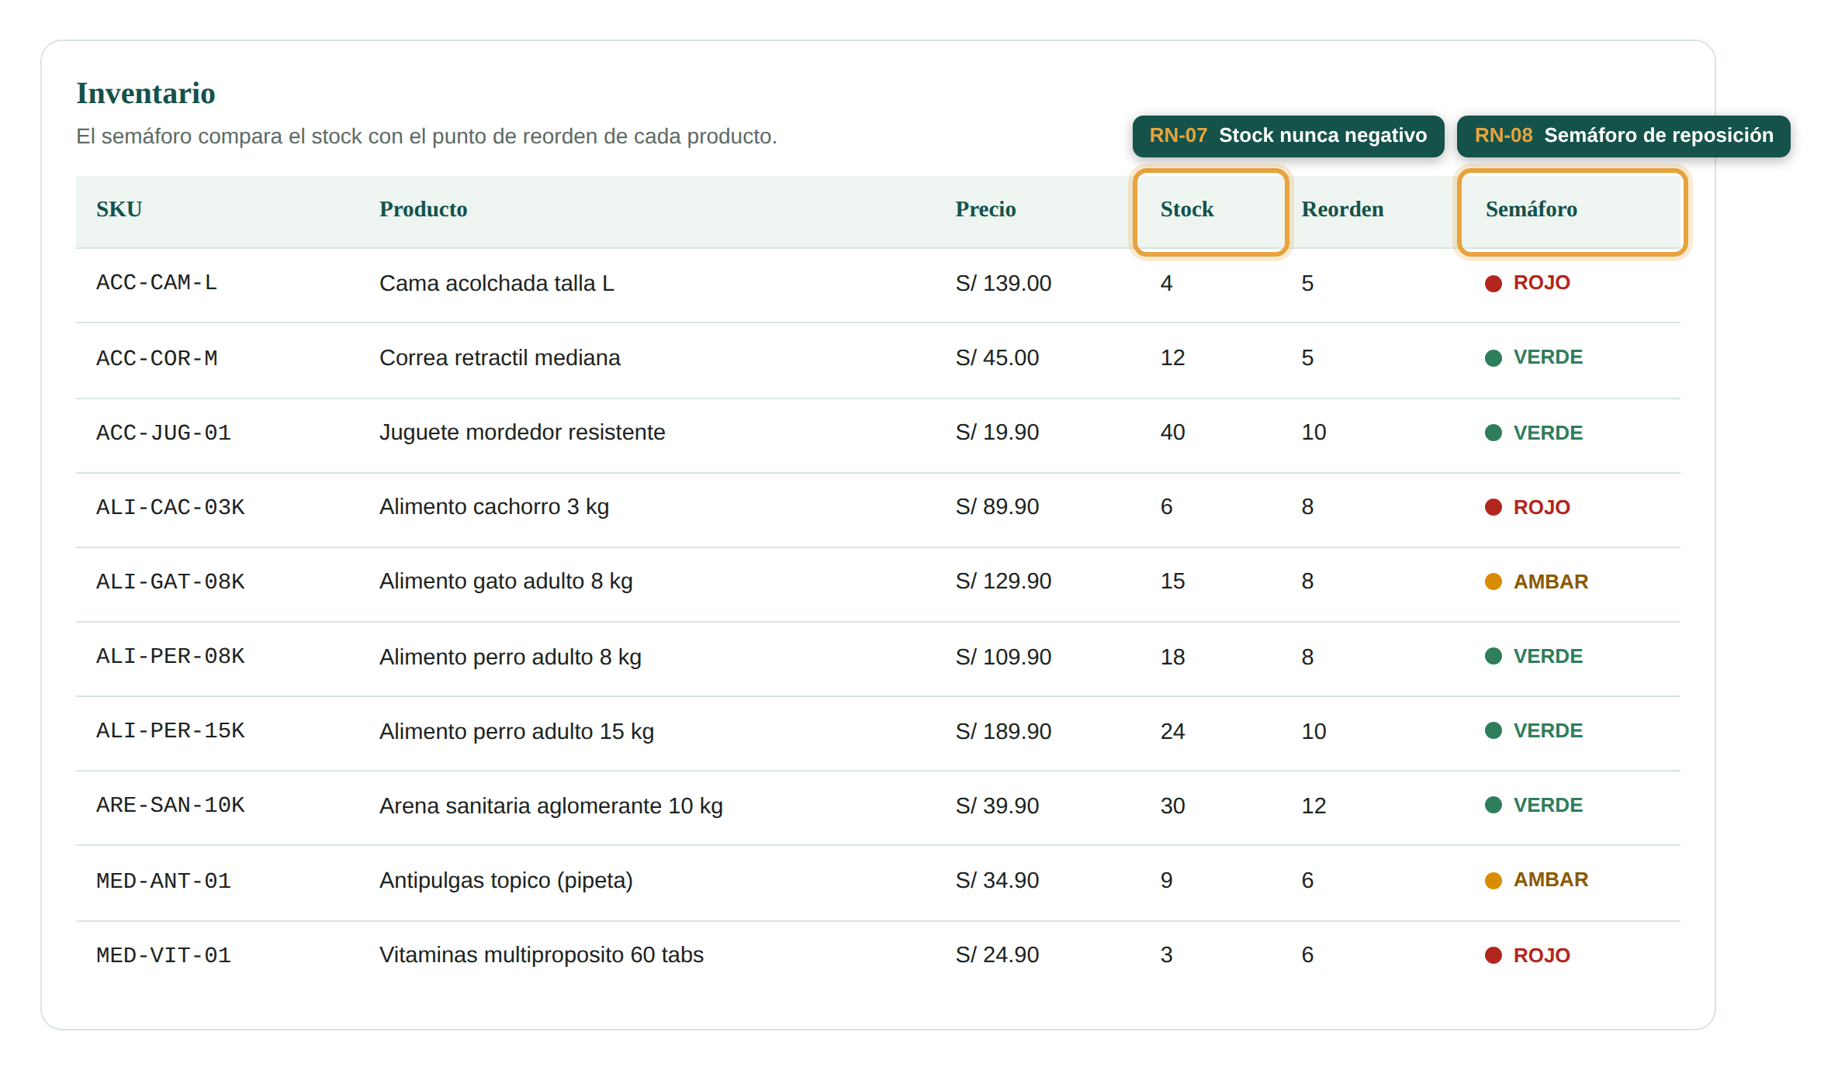
Lo que se puede comprobar hoy
No es una maqueta: es una aplicación que se ejecuta y se prueba
137
pruebas automatizadas
POR QUÉ IMPORTA
La regla se vuelve a comprobar sola
346 aserciones, ejecutadas contra base de datos real y no contra una simulación. Al menos una prueba por cada una de las 22 reglas de negocio.
Antes de cada entrega se ejecuta la suite completa. Si un cambio rompe una regla del negocio, se sabe en el momento y no en el reclamo del cliente.
Capturas del sistema con la regla señalada sobre el control que la aplica: a la izquierda RN-12 bloqueando la compra sin stock, a la derecha el semáforo de reposición (RN-08).
Notes:
Si el jurado pide demostración en vivo: la suite corre en siete segundos y el recorrido completo de compra se puede mostrar en el navegador.

Slide 13
Estado del proyecto y lo que sigue
Dónde estamos parados al cerrar este avance
TERMINADO
EN CURSO
PENDIENTE
El núcleo funciona
Documentación final
Salida a producción
Los tres perfiles, la venta con descuento de inventario, el cobro en línea, la suscripción con despacho automático, la agenda sin cruce, la historia clínica con alertas, el asistente del sitio y los correos automáticos.
El documento de requerimientos ya está firmado. Queda cerrar el manual de instalación y el procedimiento de respaldo que exige el RNF-10.
Falta registrar el dominio, contratar el alojamiento y ejecutar la prueba de rendimiento del catálogo en conexión móvil (RNF-04).
Las reglas del negocio viven en el sistema.
No en la pantalla ni en la memoria del personal: por eso se comprueban solas. Y por eso una veterinaria de barrio puede saber, antes de que empiece el mes, cuánto va a facturar.
Notes:
Cierre. Si hay una sola idea que quede: las reglas del negocio están escritas en el sistema y se comprueban solas. Eso es lo que separa un prototipo de un producto.

